Slide 1
Notes:
Obavezni prvi slajd, stoji otvoren prije početka prezentacije
Na njemu ništa ne mijenjate

Slide 2
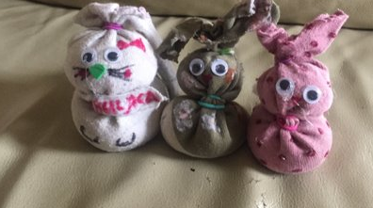
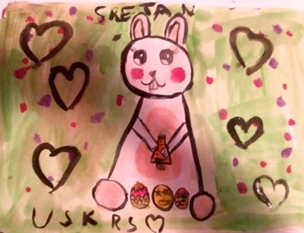
Taša, Zagreb
Marija, Zagreb

Slide 3
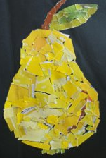
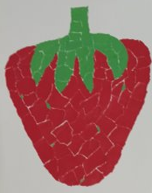
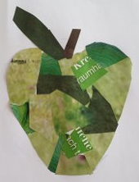
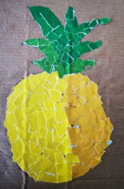
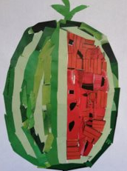
Roko, Sinj
Nikolina, Postira
Ivan, Vinkovci
Mathiass
Matija, Vrapče

Slide 4
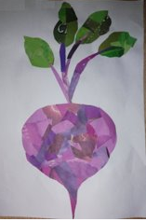
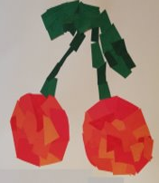
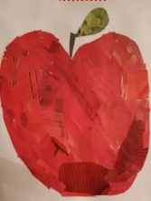
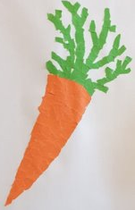
Andrej
Leon, Zagreb
Elena, Rovišće
Mateo, Požega

Slide 5
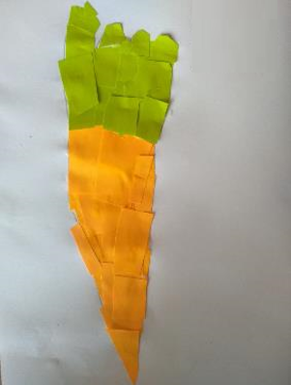
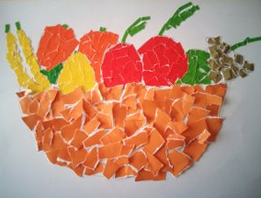
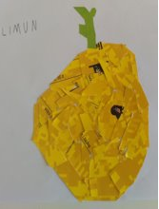
Ivana, Bapska
Sofija, Zadar
Rio, Zagreb

Slide 6
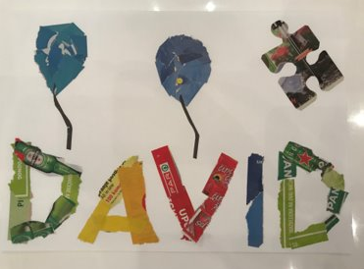
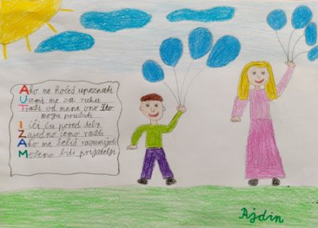
Draga učiteljice Sanjuška, ja sam Evan i idem u 2. razred, Poreč.​
Za Svjetski dan svjesnosti o autizmu šaljem Vam svoj rad za prijatelja Davida. ​
David ide sa mnom u razred.​
Ponekad voli davati pet i jako voli jesti bombone.​
Draga učiteljice Sanjuška, ​
jako mi je drago što ste danas pričali o autizmu jer i ja u obitelji imam dječaka sa autizmom. On se razlikuje od mene u mnogim stvarima, ali baš u tim stvarima je zato tako predivan i poseban te pun ljubavi.
Jako voli crtati i odlično govori engleski. ​
Mama me uvijek uči da se mi djeca međusobno moramo poštovati, voljeti i paziti jedne na druge te da su bez obzira na različitosti sva djeca jednaka. ​
Moja mama i ja smo također pustili plave balone za svu djecu ovog svijeta. Važno je da znaju da nisu sami i da ih svi volimo.​
Ajdin, Novakovec​

Slide 7
travanj 2020.
PONEDJELJAK | UTORAK | SRIJEDA | ČETVRTAK | PETAK | SUBOTA | NEDJELJA
 |  | 1 | 2 | 3 | 4 | 5
6 | 7 | 8 | 9 | 10 | 11 | 12
13 | 14 | 15 | 16 | 17 | 18 | 19
20 | 21 | 22 | 23 | 24 | 25 | 26
27 | 28 | 29 | 30

Slide 8
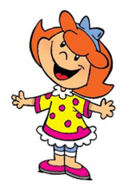
Danas:
prepoznajemo samonikle i uzgojene biljke
imenujemo voće, povrće i žitarice
čitamo/slušamo pjesmu
odgovaramo na pitanja o pročitanoj pjesmi
dijelimo brojem 4

Slide 9
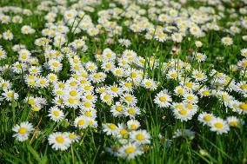
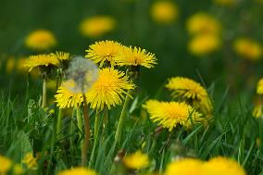
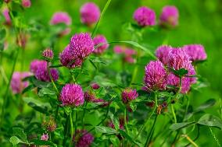
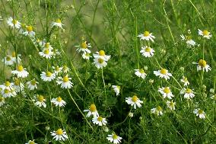
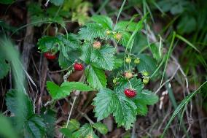
Biljke u našem okolišu
tratinčica
maslačak
djetelina
SAMONIKLE BILJKE
kamilica
šumska jagoda

Slide 10
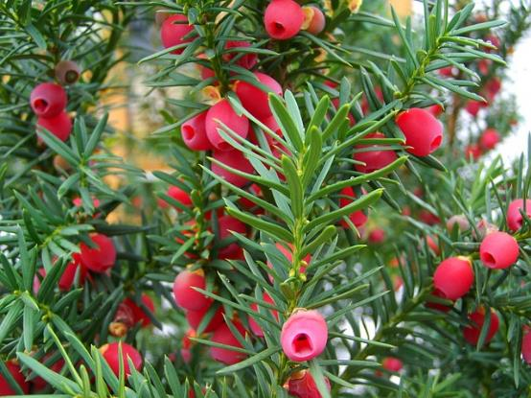
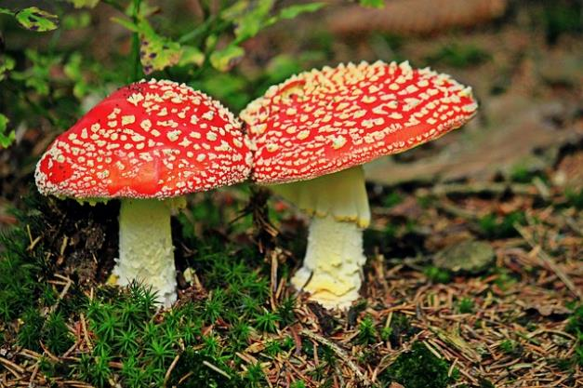
tisa
muhara

Slide 11
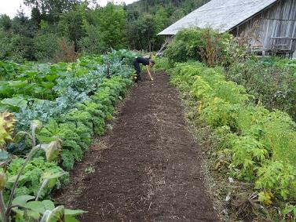
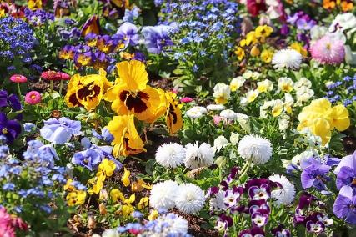
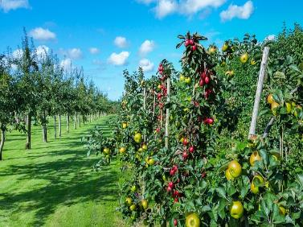
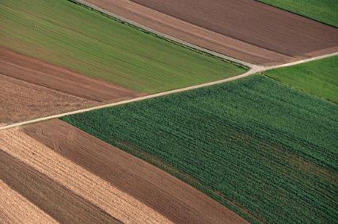
povrtnjak ili vrt
cvjetnjak
voćnjak
oranica

Slide 12
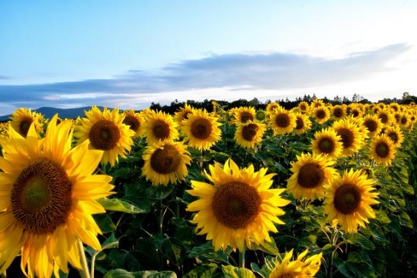
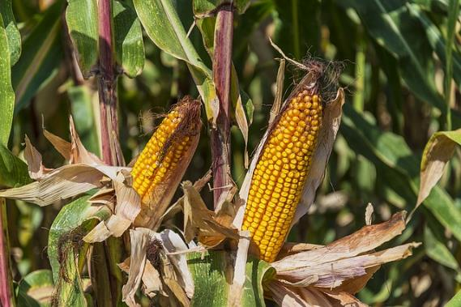
suncokret
kukuruz

Slide 13
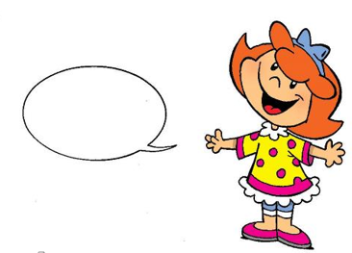
Ponovimo što znamo
pronađi moj dom
Voće, povrće, oranica…

Slide 14
Povrtnjak moje bake
Zdenka Matijaš
Notes:
Klikom na naslov pjesme otvara se tekst pjesme u Genial.ly

Slide 15
Povrtnjak moje bake
S proljeća je moja baka
svaki dan sred povrtnjaka.
Po cijeli dan nešto radi,
kopa, plijevi, sije, sadi.
Kada uđeš, odmah sprijeda
krumpira su četiri reda,
pa dva reda su špinata,
luk i zelena salata.
Uz kraj ničemu ne smeta
šest stabljika suncokreta
i dva reda kukuruza
uz koje grah zeljo puza.
I tri rovića tikvica,
red peršina, korabica,
do njih mlada mrkva nikla,
pastrnjak, grašak, cikla.

Slide 16
Uvijek dvije su gredice
paprika, a i rajčice.
i deset glavica kelja,
sedam-osam ranog zelja.
Bez iznimke red češnjaka
u proljeće sadi baka
pa krastavce, patlidžane
ako mjesta još ostane.
Moja baka, to zna svak',
Doktor je za povrtnjak.
Pronađimo vrste povrća u bakinom povrtnjaku.

Slide 17
Odgovaramo na pitanja o pročitanoj pjesmi
Provjeri svoje znanje: Razumijevanje pročitanog

Slide 18
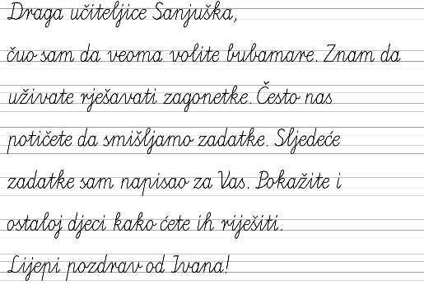
Dijeljenje brojem 4

Slide 19
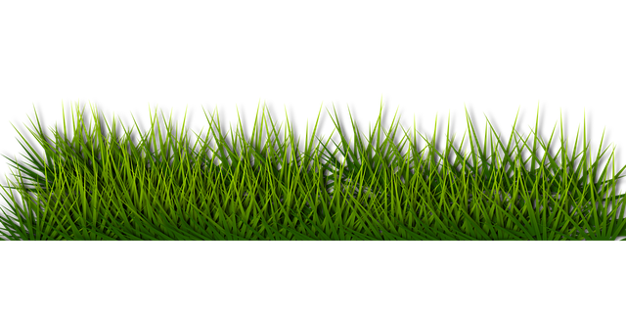
80
1. U Europi postoji oko _____ vrsta bubamara.
80
40 + 40 = ______

Slide 20
7
2. U našim krajevima najčešća je vrsta bubamara sa ____ točkica
7
28 : 4 = ____

Slide 21
24
3. Najveća brzina bubamare iznosi ____ kilometra na sat.
24
___ : 4 = 6

Slide 22
24
4. Odrasla bubamara pojede oko ___ grinje na dan.
24
6 ∙ 4 = ____

Slide 23
21
4
5. Prije ____ godinu u svemir su poslane ___ bubamare.
4
21
36 : ___ = 9
7 ∙ 3 = ____

Slide 24
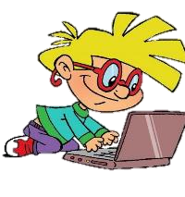
Domaća zadaća
ponovite tablicu množenja i dijeljenja
brojevima koje ste do sada učili.
napravite popis voća i povrća mami ili tati
za kupovinu.

Slide 25
Lijepo i dobro:
napravite s ukućanima svoj prirodni sok od voća

Slide 26
skolanatrecem2@hrt.hr
Škola na Trećem

Slide 27
Publikacija je izrađena u sklopu projekta „Podrška provedbi Cjelovite kurikularne reforme” koji sufinancira Europska unija iz Europskog socijalnog fonda. Nositelj projekta je Ministarstvo znanosti i obrazovanja. Za sadržaj ove publikacije odgovorno je isključivo Ministarstvo znanosti i obrazovanja, publikacija ni na koji način ne odražava mišljenje Europske unije.
Notes:
Obavezan predzadnji slajd, na njemu ništa ne mijenjate!

Slide 28
skolazazivot.hr
kurikulum@mzo.hr
Notes:
Obavezni zadnji slajd, stoji otvoren na kraju prezentacije, za vrijeme pitanja
Na njemu ništa ne mijenjate

Slide 29
